Slide 1
Disaster Displacement, Migration and Climate Change
Capacity Building Workshop for RCM Member Countries
San José, Costa Rica, 8-9 August 2017

Slide 2
Migrants in Countries in Crisis (MICIC) Initiative and Guidelines
Ms. Mayvelline González, IOM Costa Rica
San José, Costa Rica, 8-9 August 2017

Slide 3
Iniciativa Migrantes en Países en Situación de Crisis (MICIC)
Iniciativa y Directrices MICIC
Buenas prácticas en la región
Resultados del taller “La protección de los nacionales en el exterior afectados por situaciones de crisis”.
Desarrollo de capacidades en la región
RCM Workshop, August 2017

Slide 4
Video MICIC
https://youtu.be/_uEAJDXNaEc?list=PLPbTEMLeBi2nrfy0Acnhydpeqd-QKWPjN
RCM Workshop, August 2017
Notes:
Estará disponible una versión con subtítulos en español

Slide 5
Iniciativa y Directrices MICIC
Más de 244 millones de migrantes internacionales en el mundo.
Decenas de millones de personas desplazadas que huyen de situaciones de conflicto, violencia y desastre.
La preparación y asistencia a las personas migrantes debería preocupar a los estados y comunidades
CAPACIDADES Y RECURSOS, OBSTÁCULOS Y DESAFÍOS DIFERENTES
RCM Workshop, August 2017
Notes:
Expectativa de aumento de desastres y conflictos en el mundo, así como la escasez de recursos, inequidades y el cambio medioambiental.
Largo alcance de la migración y pocas probabilidades de que sea menos generalizada
En los últimos años se han realizado numerosos llamamientos:
La Organización de las Naciones Unidas, la OIM, el Diálogo del alto Nivel de las Naciones Unidas sobre Migración Internacional y Desarrollo

Slide 6
Marco de Sendai para la reducción del riesgo de desastres 2015–2030
El párrafo 7 pide que los gobiernos interactúen con los migrantes en el diseño y la aplicación de políticas y normas para reducción del riesgo de desastres.
El párrafo h) del artículo 27 insta a facultar a las autoridades locales, como corresponda, por medios reguladores y financieros, para que se coordinen mejor con los migrantes en la gestión del riesgo de desastres a nivel local.
El inciso iv) del párrafo a) del artículo 36) señala que los migrantes contribuyen a la resiliencia de las comunidades y sociedades, y que su conocimiento, aptitudes y capacidades pueden ser de utilidad en el diseño y la aplicación de las medidas de reducción del riesgo de desastres.
RCM Workshop, August 2017
Notes:
Se destaca la Contribución de las personas migrantes a la consolidación de la resiliencia en los lugares de origen y de acogida.
Necesidad de planes locales de gestión del riesgo que consideren e integren a los migrantes en calidad de interlocutores fundamentales en las sociedades diversas

Slide 7
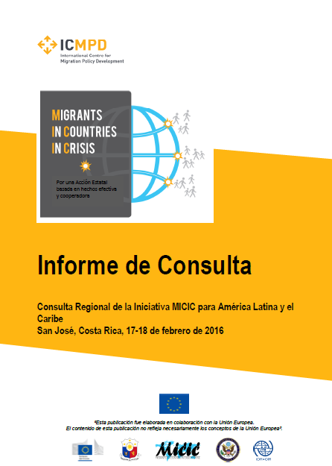
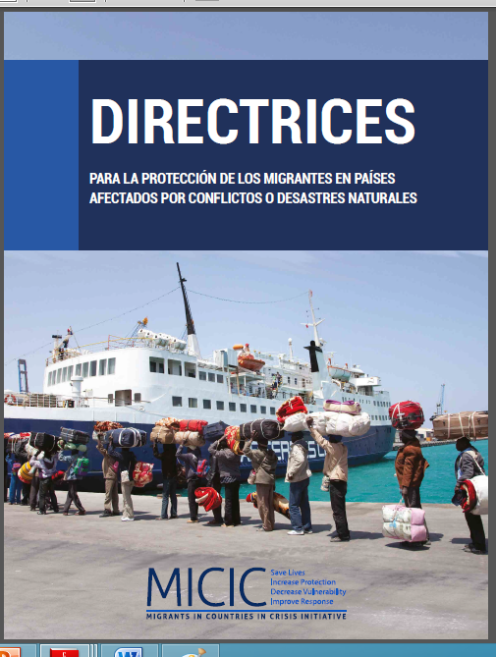
RCM Workshop, August 2017
Notes:
Publicación de las directrices: Junio 2016
Informe de Consulta: el 17 y 18 de febrero de 2016 se celebró la cuarta consulta regional de la Iniciativa Migrants in Countries in Crisis (MICIC) en Costa Rica organizada por el Ministerio de Relaciones Exteriores y Culto de Costa Rica y copresidida por Filipinas y Estados Unidos. Contó con la participación de más de 90 delegados en representación de 20 Estados latinoamericanos y del Caribe.
Recomendaciones orientadas a la protección de las personas migrantes desde el país de Origen, y en los países de Destino y Tránsito
Los elementos horizontales esenciales (que permiten medidas efectivas adoptadas por parte de todas las partes interesadas en materia de preparación, respuesta y recuperación que se deberían fortalecer) incluyen los siguientes conceptos:
Importancia de la coordinación en todas las etapas y a todos los niveles, incluso en el ámbito del intercambio de información.
La etapa previa a la crisis es la más importante. Es fundamental contar con estructuras y procedimientos de emergencia en funcionamiento en situaciones ordinarias para garantizar la asistencia y la protección adecuadas de los migrantes ante situaciones de crisis.
Los migrantes y las asociaciones de migrantes pueden ser muy capaces, pueden propugnarse a sí mismos, por lo que su contribución a la asistencia y a la recuperación debería respaldarse. Es más, los migrantes pueden desempeñar un papel fundamental en la obtención y en el intercambio de la información relativa a la emergencia, la cual debería ser incluida en el planeamiento de contingencia del gobierno.
Necesidad de utilizar las nuevas tecnologías y los medios sociales para ubicar a los migrantes en situaciones ordinarias y de crisis, y para facilitar tanto el proceso de registro como la recopilación de la información de sus respectivos perfiles y ubicaciones.
Garantizar el registro de los migrantes, tanto en el país de origen como de destino, a fin de incluirlos en los planes de contingencia y facilitar así el envío de asistencia y la protección en situaciones de crisis. El registro de los repatriados en el país de origen es también esencial para brindar el apoyo necesario para la reintegración.
En el transcurso de la crisis, se debe prestar especial atención a las personas más vulnerables, en particular a las víctimas de la trata y la violencia doméstica, las mujeres, los niños, las personas mayores y las personas con capacidades diferenciales. Las trabajadoras domésticas son asimismo un grupo de particular preocupación debido a su aislamiento. Se necesita emplear las grandes redes de comunicación informal existentes para fomentar aún más el compromiso comunitario.
Programas para luchar contra la violencia doméstica, incluso el hecho de empoderar a las mujeres a través de orientación vocacional a fin de mitigar la dependencia económica que mantienen respecto a los perpetradores de la violencia. Estos programas beneficiarían asimismo a los niños que residen en hogares con prácticas abusivas.
Creación de confianza entre todas las partes interesadas, incluso entre los migrantes y las autoridades, en particular a nivel local. La creación de la confianza representa también una forma de mejorar la sensibilidad y el entendimiento cultural

Slide 8
Iniciativa y Directrices MICIC
“El fomento de la capacidad de los Estados y de otras partes interesadas para aliviar el sufrimiento y proteger los derechos y la dignidad de las personas migrantes atrapadas en países que atraviesan graves situaciones de crisis”
Preparación
Gobernanza de la Migración
Vínculo a los Planes de emergencia
Respuesta
Acceso a asistencia y protección
Acciones Especificas para Migrantes
Recuperación
Reintegración
Servicios de apoyo
ENFOQUE INCLUSIVO
RCM Workshop, August 2017
Notes:
Un pequeño grupo integrado por gobiernos (Filipinas y Estados Unidos, Australia, Bangladesh, Costa Rica, Etiopía) entidades internacionales (la Comisión Europea, OIM, ACNUR), el Representante Especial de la Secretaría General de las Naciones Unidas Sobre Migración y Desarrollo, instituciones de investigación (Instituto de la Universidad de George Town para el Estudio de la migración Internacional que comenzó a trabajar en el estudio y la definición de la problemática, recopilar pruebas, mejores prácticas…

Slide 9
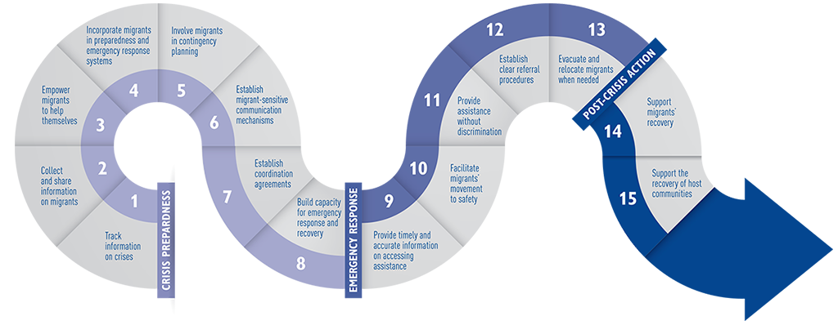
Directrices MICIC
RCM Workshop, August 2017
Notes:
Un pequeño grupo integrado por gobiernos (Filipinas y Estados Unidos, Australia, Bangladesh, Costa Rica, Etiopía) entidades internacionales (la Comisión Europea, OIM, ACNUR), el Representante Especial de la Secretaría General de las Naciones Unidas Sobre Migración y Desarrollo, instituciones de investigación (Instituto de la Universidad de George Town para el Estudio de la migración Internacional que comenzó a trabajar en el estudio y la definición de la problemática, recopilar pruebas, mejores prácticas…

Slide 10
A quién beneficia…
A aquella persona no ciudadana presente en un país durante un conflicto o desastre independientemente de:
los medios o las razones de ingreso al país;
el estatuto de inmigración; o
a duración o las razones de la estadía”.
PRINCIPIOS
DIRECTRICES
PRÁCTICAS
RCM Workshop, August 2017
Notes:
NO INCLUYE PERSONAS REFUGIADAS, SOLICITANTES DE ASILO, Y APÁTRIDAS. Ya que existen REGÍMENES DE PROTECCIÓN ESPECÍFICOS EN EL DERECHO INTERNACIONAL
10 Principios: transversales, en algunos casos extraídos del derecho Internacional con el fin de INFORMAR, SUSTENTAR Y GUIAR las acciones para la protección de las personas migrantes
15 Directrices: propuestas específicas de acciones necesarias con el fin de orientar y definir la preparación, respuesta y recuperación en situaciones de emergencia, en miras a la protección adecuada de las personas migrantes
Prácticas: ejemplos que ilustran cómo aplicar las directrices para la protección de las personas migrantes en contextos de emergencia
DIRECTRIZ 1: Seguimiento de la información relativa a los conflictos y los desastres naturales, y las posibles incidencias en los migrantes
DIRECTRIZ 2: Recopilación e intercambio de información sobre los migrantes, bajo condiciones de privacidad y confidencialidad, así como sobre la seguridad y la protección de los migrantes
DIRECTRIZ 3: Habilitación de los migrantes para que puedan valerse por sí mismos, y ayudar a sus familias y comunidades durante y después de situaciones de crisis
DIRECTRIZ 4: Incorporación de los migrantes en los sistemas de prevención, preparación y respuesta en situaciones de emergencia
DIRECTRIZ 5: Participación de los migrantes en los planes de contingencia e integración de sus necesidades y capacidades
DIRECTRIZ 6: Comunicación eficaz con los migrantes
DIRECTRIZ 7: Concertación previa de acuerdos para la coordinación a fin de aprovechar los puntos fuertes y fomentar la confianza
DIRECTRIZ 8: Fortalecimiento de la capacidad y enseñanzas extraídas con miras a la respuesta en situaciones de emergencia y las operaciones consecutivas a situaciones de crisis
DIRECTRIZ 9: Comunicación amplia, eficaz y frecuente con los migrantes sobre la evolución de la situación de crisis y la manera de obtener la ayuda
DIRECTRIZ 10: Facilitación de la capacidad de los migrantes para trasladarse a un lugar seguro
DIRECTRIZ 11: Prestación de asistencia humanitaria a los migrantes sin discriminación
DIRECTRIZ 12: Establecimiento de claros procedimientos de remisión entre las partes interesadas
DIRECTRIZ 13: Reubicación y evacuación de los migrantes cuando corresponda
DIRECTRIZ 14: Satisfacción de las necesidades inmediatas de los migrantes y apoyo a los migrantes en la reconstrucción de sus vidas
DIRECTRIZ 15: Apoyo a las comunidades de acogida de los migrantes

Slide 11
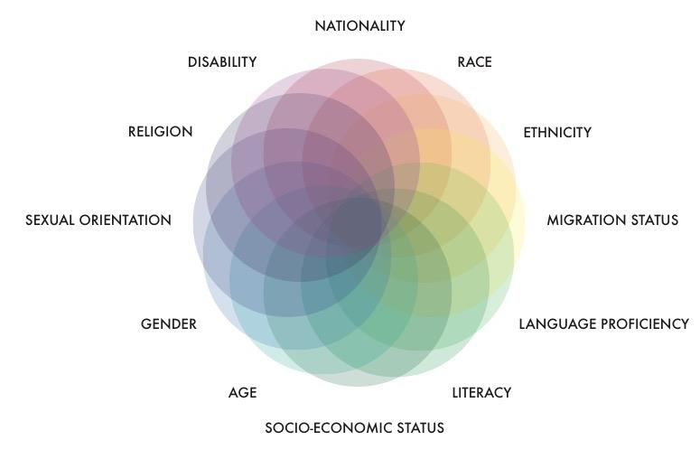
Enfoque para comunidades diversas
NACIONALIDAD
Un mismo enfoque para todos, no siempre funciona en las comunidades diversas.
La prestación de los mismos servicios destinados a diversos grupos y personas, con capacidades y necesidades distintas, exige el recurso a diferentes enfoques.
DISCAPACIDAD
RAZA
RELIGIÓN
ETNICIDAD
ORIENTACION SEXUAL
ESTATUS MIGRATORIO
GÉNERO
DOMINIO DEL IDIOMA
EDAD
NIVEL ACADÉMICO
ESTATUS SOCIO-ECONÓMICO
RCM Workshop, August 2017
Notes:
La prestación de los mismos servicios (como, salvar vidas, proteger la salud, los activos y los medios de sustento) destinados a diversos grupos y personas, con capacidades y necesidades distintas, exige el recurso a diferentes enfoques.

Slide 12
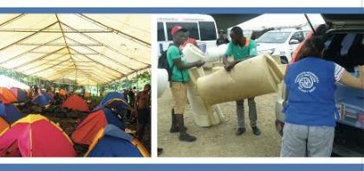
Flujos migratorios mixtos
Comprenden a personas que tienen motivos diferentes para emigrar y distintas necesidades y vulnerabilidades.
Necesidades y vulnerabilidades pueden surgir y cambiar en el transcurso del viaje.
RCM Workshop, August 2017
Notes:
Objetivo de la OIM: prestar asistencia a todas las personas que conforman los flujos migratorios mixtos, al tiempo que se satisfacen las distintas necesidades en materia de protección y asistencia de los diversos grupos.
No todos los flujos migratorios mixtos están relacionados con situaciones de crisis, las crisis generalmente dan lugar a flujos mixtos compuestos por toda una gama de personas vulnerables que requieren asistencia y protección.

Slide 13
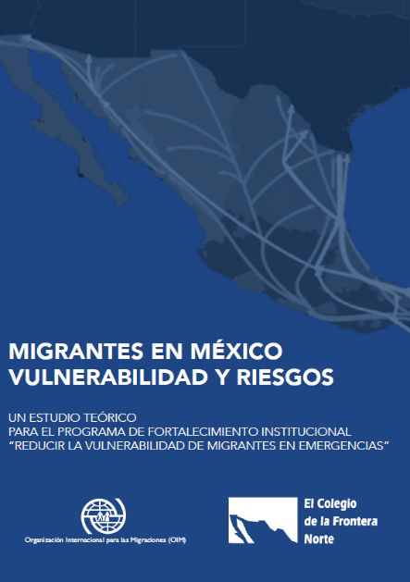
Caso de Estudio: México
Áreas de destino y de tránsito de las personas migrantes en México
Riesgos a la violencia social
Riesgo por desastres
RCM Workshop, August 2017
Notes:
El objetivo es identificar en las principales áreas de destino y de tránsito de los flujos migratorios, los riesgos a los que se ven expuestos los migrantes debido a la violencia, los desastres naturales y otras emergencias de origen ambiental

Slide 14
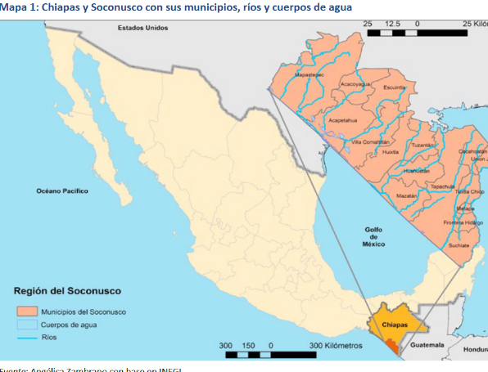
Soconusco, Chiapas
Zona en la que converge una diversidad de migrantes
Lluvias torrenciales e inundaciones.
Región transfronteriza
Ruta de entrada a México en la que se produce un alto porcentaje de agresiones hacia los migrantes
La georreferenciación de los riesgos naturales y sociales ha sido un elemento central del trabajo pues es imprescindible para estimar el nivel de exposición espaciotemporal de la población migrante.
RCM Workshop, August 2017
Notes:
Dada la complejidad del sistema migratorio en México, se analizará con mayor detalle el caso particular de la región del Soconusco, en el estado de Chiapas y en frontera con Guatemala, Zona en la que converge una diversidad de migrantes que además están expuestos de manera constante a fenómenos de corte hidrometeorológico, principalmente a lluvias torrenciales e inundaciones.
Región transfronteriza y una ruta de entrada a México en la que se produce un alto porcentaje de agresiones hacia los migrantes

Slide 15
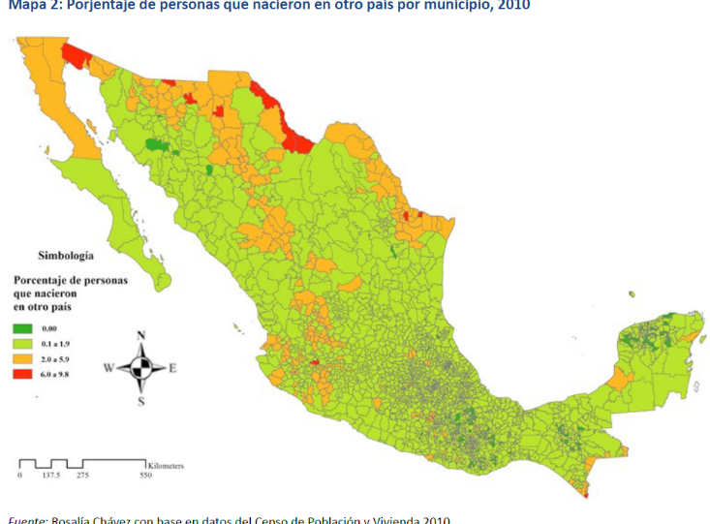
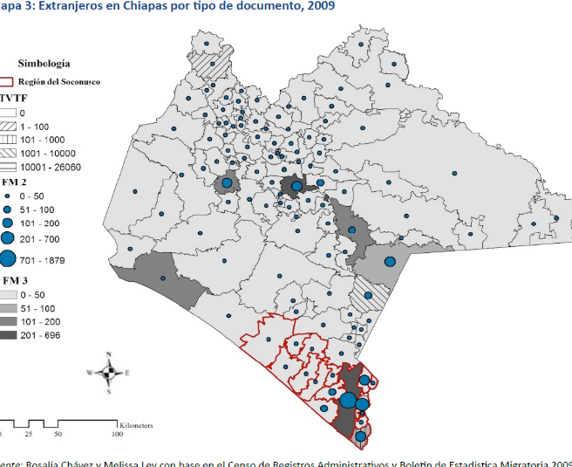
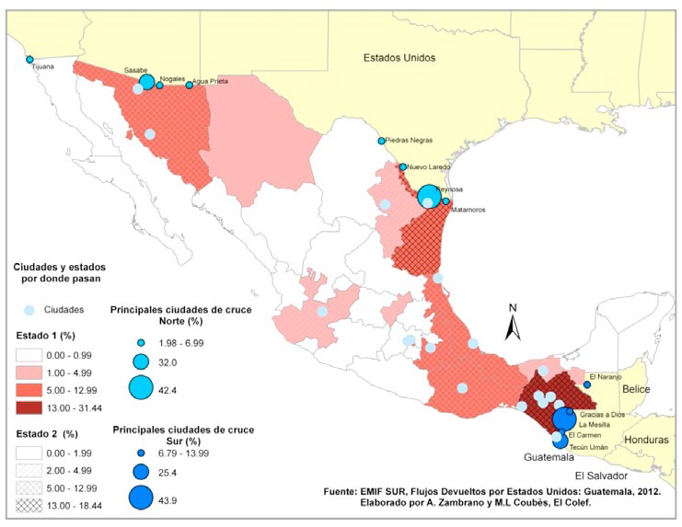
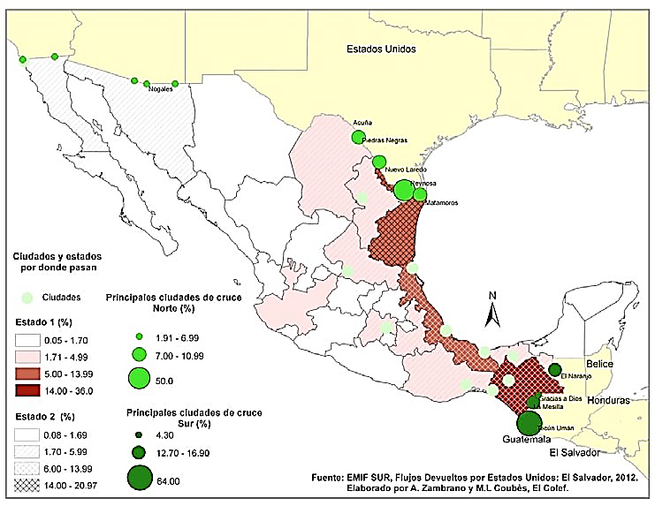
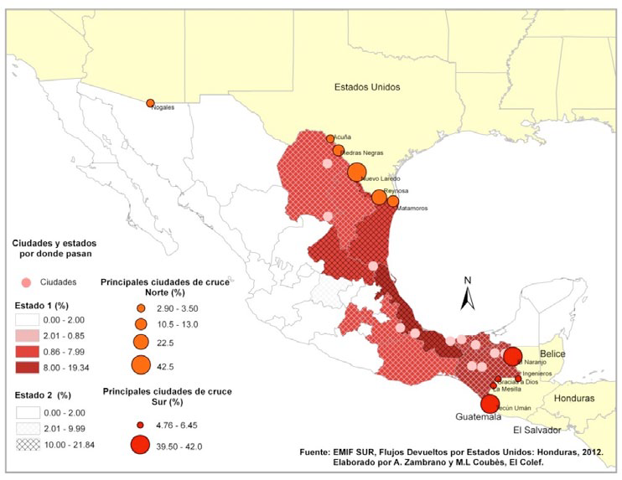
Una de las primeras barreras para la formulación de políticas públicas focalizadas a la diversidad de poblaciones migrantes es la falta de información actualizada y sistemática que dé cuenta del número de migrantes que residen y transitan por el país, así como de su ubicación geográfica y sus características socioeconómicas
RCM Workshop, August 2017
Notes:
Áreas de destino y de tránsito de los migrantes en México
Principales zonas de asentamiento de inmigrantes en México
Migrantes temporales y transfronterizos en Chiapas
Diversidad de población migrante en el Soconusco
Migrantes en tránsito por México y principales corredores utilizados
Guatemala
Honduras
El Salvador

Slide 16
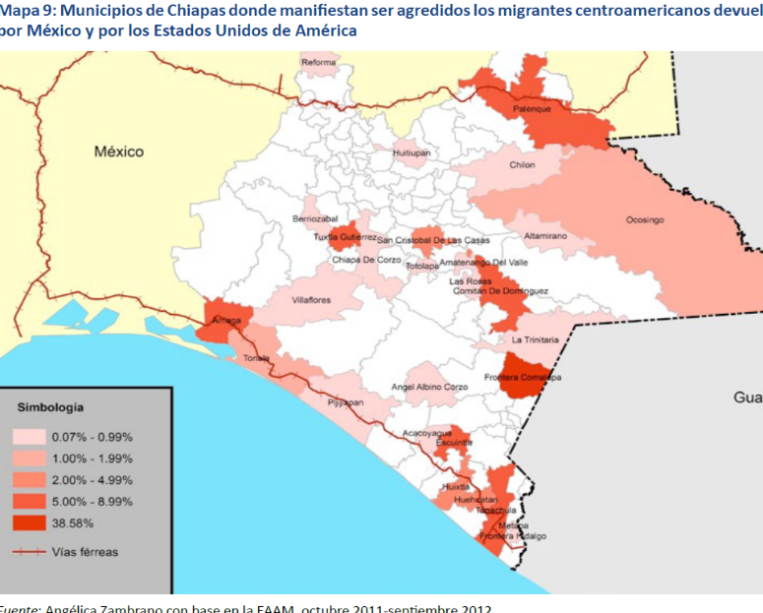
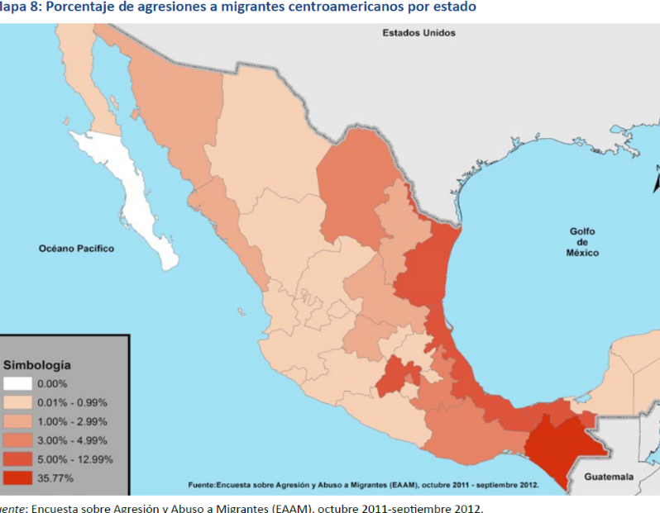
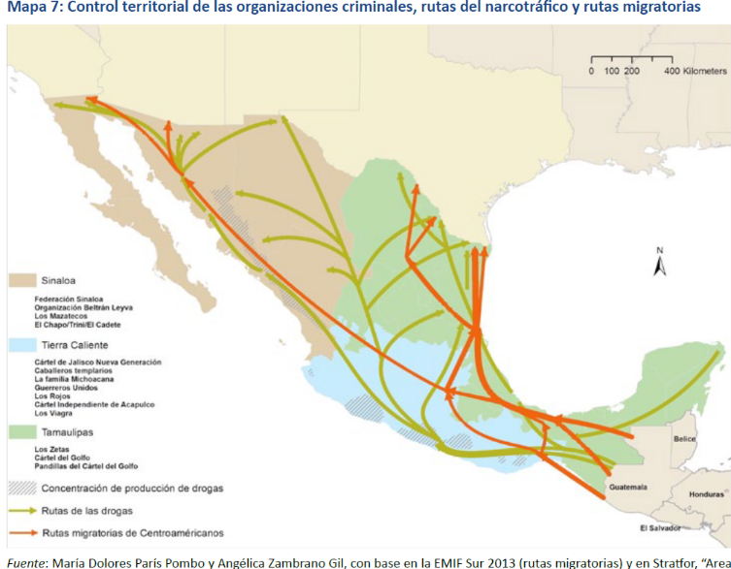
Al tratar de eludir los puestos de control, las personas migrantes se hacen invisibles a los ojos de la ley.
Raramente intentan presentar denuncias cuando son víctimas de delitos y no se acercan a las instituciones para recibir servicios básicos.
RCM Workshop, August 2017
Notes:
Riesgos a la violencia social
Amenazas en el tránsito
Riesgos a violencia en el Soconusco
Violencia de género
Violencia de delincuentes comunes, habitantes de la región y autoridades
Respuestas institucionales

Slide 17
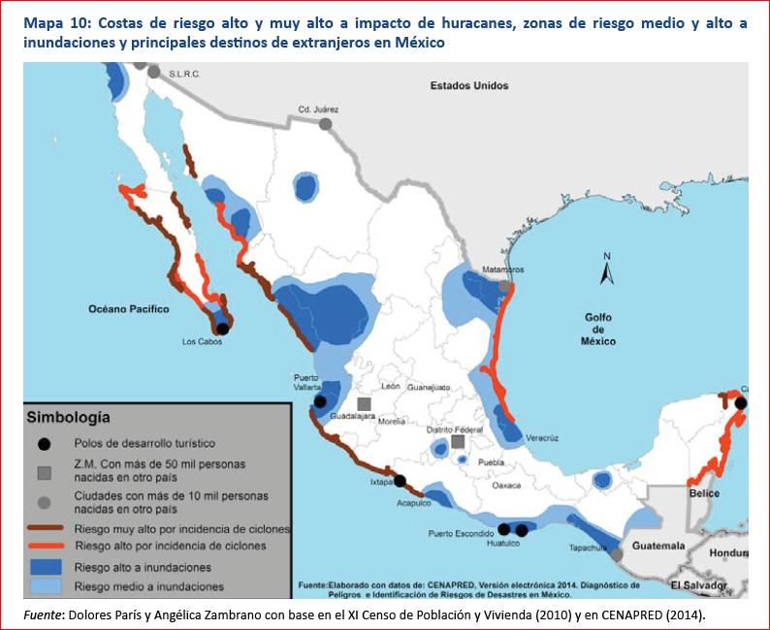
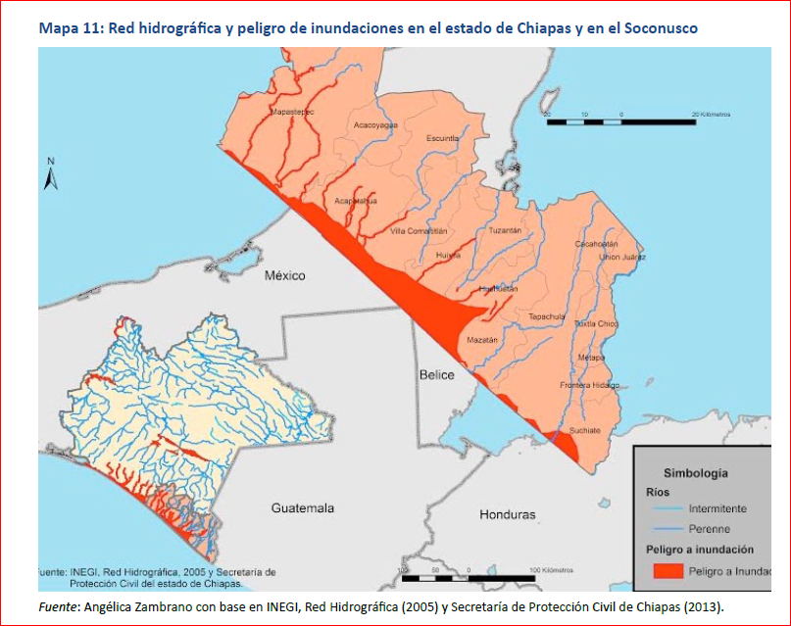
La población migrante es altamente vulnerable antes, durante y después de los desastres, por lo que una gestión de prevención de desastre debe
conformarse de acciones orientadas a la deconstrucción del riesgo
RCM Workshop, August 2017
Notes:
El riesgo por amenazas naturales como una construcción social significa que los desastres son producto del agravamiento de los problemas que se producen y reproducen a través de las relaciones sociales cotidianas.
La gestión del riesgo no debe aspirar a reconstruir las condiciones que había antes del desastre.
Riesgo por desastres
Exposición a peligros hidrometeorológicos
Peligros hidrometeorológicos en el Soconusco
Exposición a peligros hidrometeorológicos de los migrantes en el Soconusco
Escenarios de desastres en áreas de tránsito
Inclusión de los migrantes en la prevención de desastres
Atención a los migrantes damnificados
Estructuras nacionales y estatales para la gestión del riesgo

Slide 18
La alta movilidad de la población migrante en México, en particular la existencia de cientos de miles de migrantes que transitan cada año de sur a norte, dificulta el diseño de estrategias de comunicación y prevención del riesgo hacia esta población.
En materia de desastres, México tiene instituciones sólidas, basadas en una normatividad clara, y cuenta con expertos y técnicos capaces de diseñar estrategias de prevención y reducción del riesgo en casos de desastres
RCM Workshop, August 2017
Notes:
Resulta fundamental buscar difundir la información sobre las condiciones de riesgo en lugares de tránsito particularmente
concurridos por esta población móvil, como los albergues y Casas del Migrante y las terminales de autobuses, en las principales rutas migratorias

Slide 19
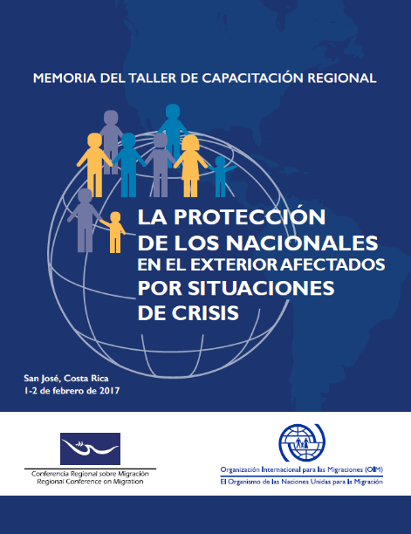
Capacitación regional
Fortalecer las capacidades regionales de atención a las necesidades de los migrantes en países en crisis y contribuir a la prevención de los impactos negativos indirectos, de largo plazo, sobre el bienestar de las comunidades de origen y destino de las personas migrantes.
RCM Workshop, August 2017
Notes:
San José, Costa Rica, 1-2 de febrero de 2017
Participantes: cerca de 40 personas funcionarias de los Países Miembros de la CRM, con responsabilidades afines a la protección consular de sus nacionales en el exterior y/u oficiales procedentes de otros departamentos/
instituciones, siempre con responsabilidad en proveer asistencia a sus nacionales previo a la migración o a las personas retornadas.

Slide 20
Desarrollo de lineamientos regionales mirados a fortalecer la capacidad de asistir los migrantes en contexto de crisis
Plan para la creación de unidades de emergencia en la red consular.
Definir con claridad qué es una crisis y qué tipo de crisis se van a integrar.
Debe contener:
Atención inmediata
Coordinación internacional
Cooperación entre los países: considerar compartir las acciones que realizan las autoridades rectoras en materia de emergencia e incorporarlas a las reuniones
Trabajo en conjunto entre autoridades diferentes (migración, consulados, salud, protección civil y comisiones de emergencia).
RCM Workshop, August 2017
Notes:
Implementación y seguimiento por parte de la red de funcionarios consulares de la CRM para hacer incidencia.

Slide 21
Capacitación de las entidades responsables de brindar protección y asistencia a migrantes en contexto de crisis
Implementar el programa de e-learning de la Iniciativa MICIC
Incluir en las capacitaciones los temas siguientes: niveles de riesgo (semáforo), sistema de alerta y su activación, identificación de criterios de vulnerabilidades y planes de contingencia.
Capacitarse mutuamente entre sociedad civil y estados
RCM Workshop, August 2017
Notes:
Fomentar la participación activa de los cónsules en las capacitaciones.
Construir una red regional de cónsules, para compartir buenas prácticas
Construir un manual regional
Traducir a los idiomas de cada país, usando un lenguaje simple, los materiales de capacitaciones o los textos escritos.
Implementación de protocolos y simulacros regionales/nacionales.

Slide 22
Ejemplos de buenas prácticas
La Red Consular de Honduras en Estados Unidos cada dos semanas realiza teleconferencias/ webinars
En Costa Rica, junto con el Consulado de El Salvador, tienen una red de cónsules y realizan reuniones una vez al mes para compartir buenas prácticas sobre temas de migración y extranjería, y se elige el tema a abordar
Notes:
La Red Consular de Honduras en Estados Unidos cada dos semanas realiza teleconferencias/ webinars de capacitación por una hora, convocadas por la embajada para recibir la capacitación y posteriormente se recopila y envía el resumen de la capacitación.
Costa Rica-El Salvador (ej. capacitación sobre el Protocolo de las 72 h para asistencia a víctimas de trata y procesos de regularización en Costa Rica, entre otros).

Slide 23
Coordinación regional para mejorar la preparación para las crisis y la asistencia a los migrantes afectados
Realizar un directorio de contactos
Desarrollar procedimientos operativos para la coordinación, incluyendo el desarrollo de un sistema conjunto de información y comunicación sobre crisis.
Desarrollar mecanismos de acopio conjunto de información sobre la crisis.
Desarrollar vínculos y estrategias de cooperación con la sociedad civil y con el sector privado.
Elaborar un protocolo o una guía básica para la actuación en situaciones de crisis con procedimientos estándar (SOPs).
RCM Workshop, August 2017
Notes:
Directorio de contactos de funcionarios de cada representación consular por país, así como de organizaciones de la sociedad civil, instituciones privadas e iglesias, con el objetivo de establecer acuerdos de intercambios, mecanismos conjuntos y estrategias de comunicación durante la fase previa a una crisis o post- crisis. El mismo será actualizado cada 6 meses.

Slide 24
Desarrollo de capacidades locales
Panamá: capacitación de facilitadores
México
Nicaragua
República Dominicana
Costa Rica
Guatemala
+200
RCM Workshop, August 2017

Slide 25
Colaboración regional
Colaboración entre OIM y el Centro de Coordinación para la Prevención de los Desastres Naturales en América Central (CEPREDENAC) que pertenece al Sistema de la Integración Centroamericana (SICA).
Estudio regional en miras a fortalecer la inclusión de las personas migrantes en las estrategias nacionales y regionales en la Gestión Integral para la Reducción del Riesgo de Desastre, incluyendo los instrumentos normativos y operativos de los sitemas nacionales y regionals.
Notes:
Estudio regional con el fin de sistematizar, analizar y brindar recomendaciones sobre la inclusión de las personas migrantes en las políticas y protocolos para la prevención de riesgos y atención de desastres
Se elaborará un diagnóstico de la situación actual sobre el involucramiento de la población migrante conforme a la dinámica de las fases de la gestión de riesgo de desastres.
Se realizará una revisión de documentos sobre la legislación y normas oficiales de gestión de riesgo de desastres de los países miembros así como la revisión de documentos regionales relacionados al tema.

Slide 26
Gracias
Iniciativa MICIC https://micicinitiative.iom.int/
Programa Regional Mesoamérica “Fortaleciendo las Capacidades de Protección y Asistencia a Migrantes en Situación de Vulnerabilidad” http://www.programamesoamerica.iom.int/
Plataforma de Aprendizaje sobre Migraciones http://plataformadeaprendizaje.iom.int/
SISTEMA DE LA INTEGRACIÓN CENTROAMERICANA (SICA) https://www.sica.int/
CEPREDENAC http://www.cepredenac.org/
PLATAFORMA REGIONAL PARA LA REDUCCIÓN DEL RIESGO DE DESASTRES DE LAS AMÉRICAS (DDR) http://www.eird.org/pr14/
RCM Workshop, August 2017

